Slide 1

好行事曆-你最喜歡的行事曆
MANAGEMENT SCHEDULE ENTERPRISE ASSIGNMENT
使用手冊

Slide 2
好行事曆-你最喜歡的行事曆
MANAGEMENT SCHEDULE ENTERPRISE ASSIGNMENT
使用手冊
啟動程式介紹………….…1
操作者畫面介紹………….2
登入帳號介紹…………….3
註冊帳號介紹…………….4
登入主畫面介紹………….5
查詢月曆介紹…………….6
顯示今天日期介紹……….7
觀看上下月月曆介紹…….8
顯示特定日期行程介紹….9
搜尋行程介紹……………12
新增行程介紹……………13
修改、更新行程介紹……14
刪除行程介紹……………15
修改密碼介紹……………16
音樂設定介紹……………17
離開程式介紹……………18
操作者畫面介紹………….…19
顯示所有使用者介紹……….20
新增使用者介紹…………….21
查詢使用者行程介紹……….22
使用者密碼重設介紹……….23
刪除使用者介紹…. ………..24

Slide 3
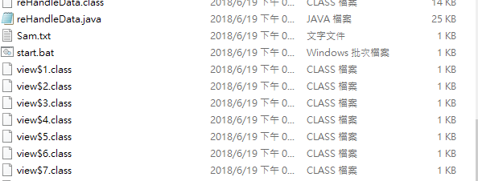
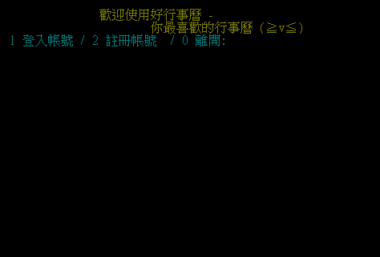
使用手冊-啟動程式介紹
使用者開啟start.bat檔案開啟程式。
步驟
找到start.bat檔
滑鼠左鍵按兩下啟動
1

Slide 4
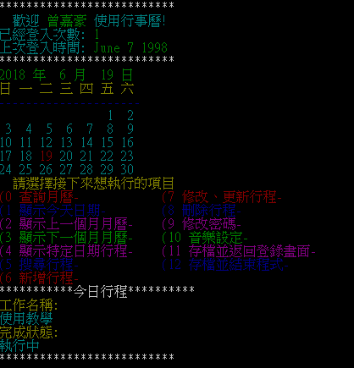
使用手冊-操作者畫面介紹
查詢月曆顯示區，沒有做任何動作會預設在您電腦所設定的時間日期。
使用功能區塊，使用者依所需輸入個功能編號使用功能。
今日行程顯示區塊。
指令輸入區塊。
2

Slide 5
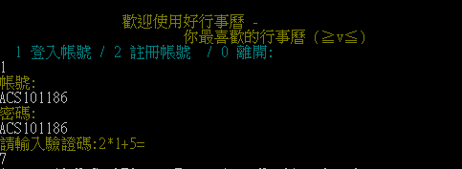
使用手冊-登入帳號介紹
在最初始畫面選擇登入帳號後輸入使用者或管理者帳號密碼後輸入測試用驗證碼登入系統。
步驟
功能區輸入1
輸入帳號
輸入密碼
輸入驗證碼
3

Slide 6
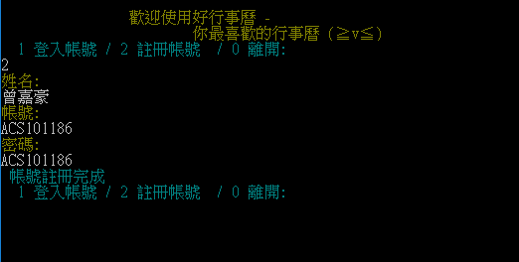
使用手冊-註冊帳號介紹
在最初始畫面選擇註冊帳號後會要求使用者輸入個人姓名和帳號密碼。
步驟
功能區輸入2
輸入帳號
輸入密碼
4

Slide 7
使用手冊-登入主畫面介紹
系統公告訊息記錄登入次數與上次登入時間。
主功能選擇區，輸入欲使用功能對照數字開啟功能頁面。
月曆顯示區，顯示搜尋日期預設是當天日期，紅字部分是當天日期。
顯示今日行程，方便使用者直接查看今日事件。
5

Slide 8
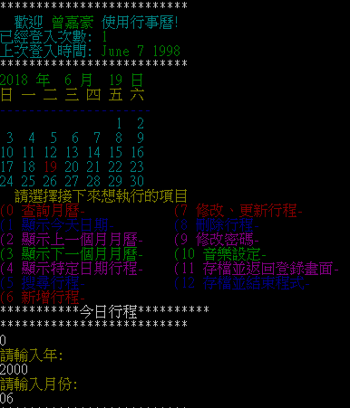
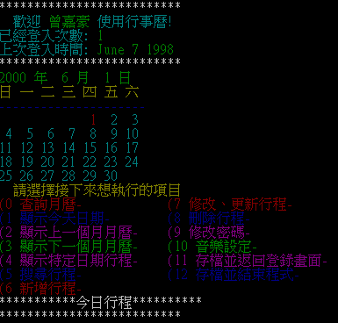
使用手冊-查詢月曆介紹
查詢結果更改於上方的顯示日曆區。
步驟
功能區輸入0
輸入欲查詢年份
輸入欲查詢月份
輸入0選取查詢功能再輸入欲查詢年分和月份。
6

Slide 9
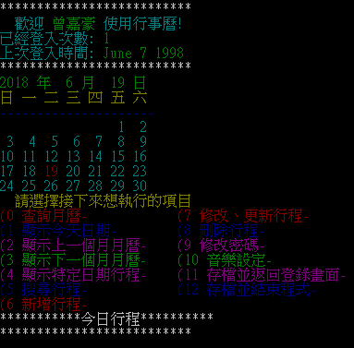
使用手冊-顯示今天日期介紹
步驟
開始功能區輸入1
在功能區選擇顯示今天日期後月曆顯示區就會跳回今天日期。
7

Slide 10
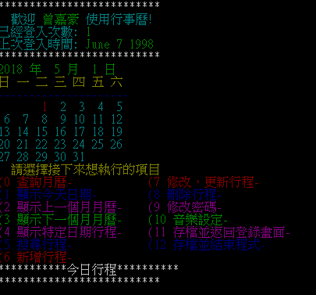
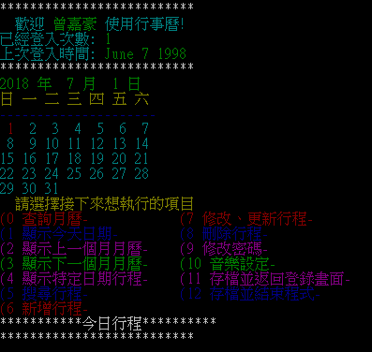
使用手冊-觀看上下月月曆介紹
使用顯示上下月指令觀看現正查看月份的上下月。
觀看上一個月步驟
開始功能區輸入2
觀看下一個月步驟
開始功能區輸入3
8

Slide 11
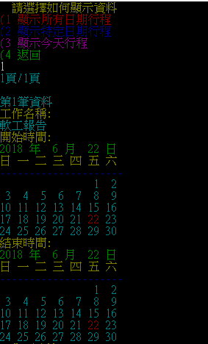
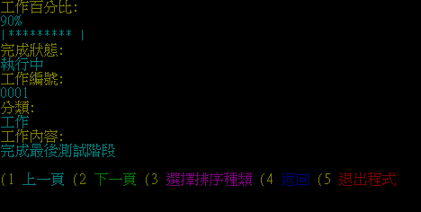
使用手冊-顯示特定日期行程介紹
顯示所有日期
指令輸入區域，輸入系統指定的選項搜尋當行程。
顯示行程開始、結束時間日曆。
顯示目前工作狀態。
步驟
開始功能區輸入4
功能區輸入4
9

Slide 12
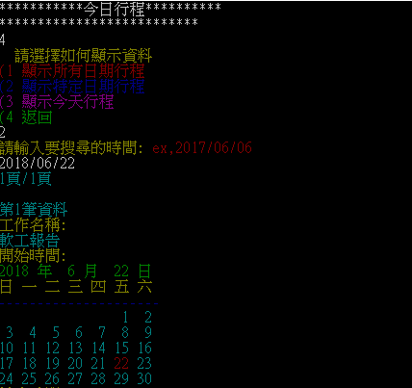
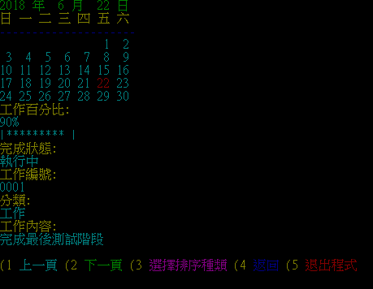
使用手冊-顯示特定日期行程介紹
顯示特定日期
指令輸入區域，輸入系統指定的選項搜尋當行程。
顯示行程開始、結束時間日曆。
顯示目前工作狀態。
步驟
開始功能區輸入4
功能區數入2
輸入欲查詢年月份
10

Slide 13
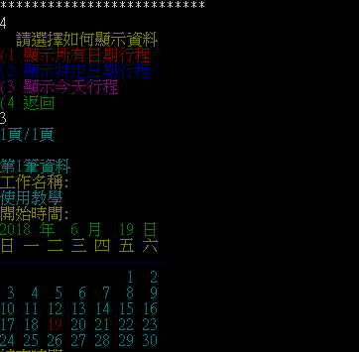
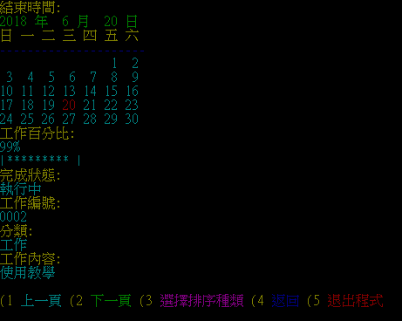
使用手冊-顯示特定日期行程介紹
顯示今天日期
指令輸入區域，輸入系統指定的選項搜尋當行程。
顯示行程開始、結束時間日曆。
顯示目前工作狀態。
步驟
開始功能區輸入4
功能區輸入3
11

Slide 14
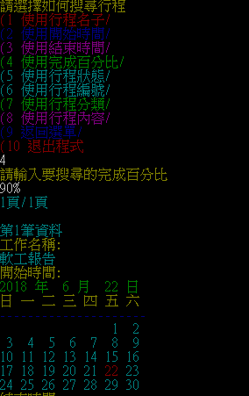
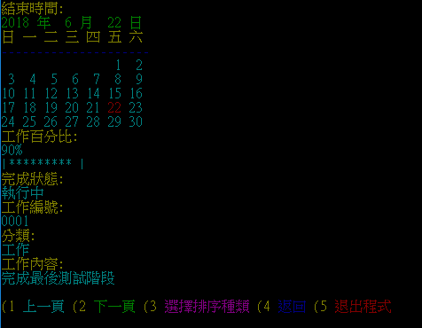
使用手冊-搜尋行程介紹
搜尋行程分類表，查看後再輸入區輸入欲查詢分類。
顯示行程開始、結束時間日曆。
顯示目前工作狀態。
步驟
開始功能區輸入5
功能區輸入4
功能區輸入90%
本範例是搜尋行程百分比才使用功能4跟利用完成百分比的數值來搜尋，如有需要查其他分類的搜尋可以依照搜尋分類表來對照輸入。
12

Slide 15
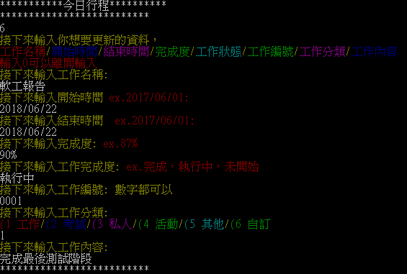
使用手冊-新增行程介紹
步驟
開始功能區輸入6
輸入工作名稱
輸入工作開始時間
輸入工作結束時間
輸入完成度百分比
輸入工作完成度
輸入工作編號
輸入工作分類
在功能區輸入系統需要輸入的項目來進行行程的新增。
13

Slide 16
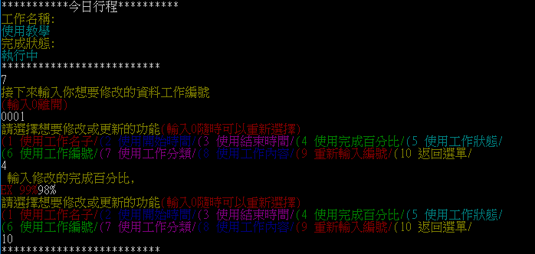
使用手冊-修改、更新行程介紹
步驟
開始功能區輸入7
輸入修改行程編號
輸入4
輸入98%
本範例是修改行程百分比才使用功能4，如有需要修改其他分類可以依照選擇想要的更新功能表查看並選擇輸入。
小提醒，修改行程時建議先去查看行程的工作編號在來進行修改。
在功能區輸入系統需要輸入的項目來進行行程的修改更新。
14

Slide 17
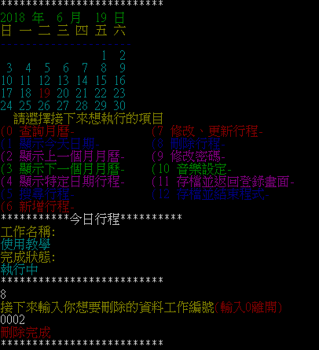
使用手冊-刪除行程介紹
步驟
開始功能區輸入8
輸入刪除行程編號
小提醒，刪除行程時建議先去查看行程的工作編號在來進行刪除行程。
在功能區輸入要刪除行程的編號來進行刪除。
15

Slide 18
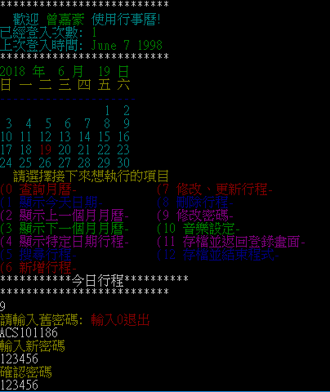
使用手冊-修改密碼介紹
步驟
開始功能區輸入9
輸入舊密碼
輸入新密碼
再次輸入新密碼確認
先在功能區輸入舊的帳號密碼再輸入要更改的密碼在卻日一次新密碼即可更改。
16

Slide 19
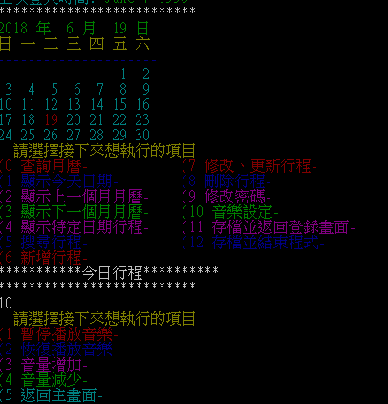
使用手冊-音樂設定介紹
暫停音樂步驟
開始功能區輸入10
輸入1
恢復播放音樂步驟
開始功能區輸入10
輸入2
音量增加步驟
開始功能區輸入10
輸入3
音量減少步驟
開始功能區輸入10
輸入4
功能選擇區域。
17

Slide 20
使用手冊-離開程式介紹
回到登入畫面步驟
開始功能區輸入11
主要分為回到登入畫面和直接關閉程式，不過兩個功能都會顯幫使用者存儲所有的更動。
步驟
開始功能區輸入12
18

Slide 21
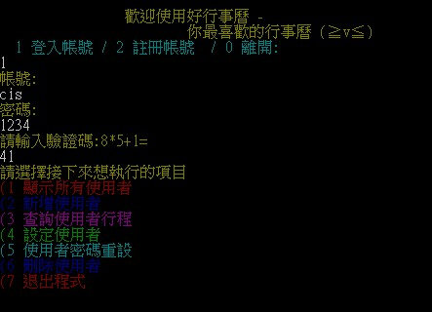
管理員使用手冊-操作者畫面介紹
管理員帳號登入只有操控其他使用者的功能，就沒有其他日曆等等的功能。
19

Slide 22
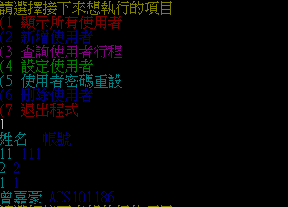
管理員使用手冊-顯示所有使用者介紹
步驟
開始功能區輸入1
管理員可以使用此功能查詢有多少使用者以及使用者帳號。
20

Slide 23
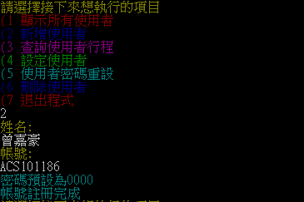
管理員使用手冊-新增使用者介紹
步驟
開始功能區輸入2
輸入新增帳號姓名
輸入新增帳號帳號
新增使用者輸入姓名跟帳號後系統會預設一組0000的帳號。
21

Slide 24
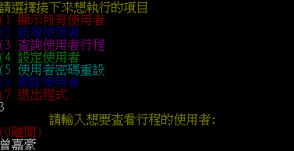
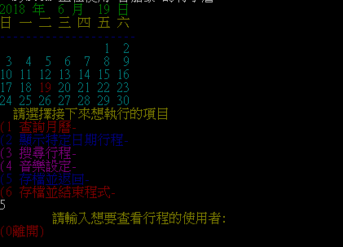
管理員使用手冊-查詢使用者行程介紹
步驟
開始功能區輸入3
輸入查詢帳號的姓名
使用者輸入欲查詢使用者行程後，系統會導向使用者的行事曆畫面。
在此功能區可以查看使用者的相關資料。
22

Slide 25
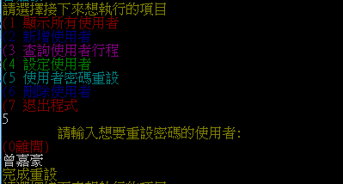
管理員使用手冊-使用者密碼重設介紹
步驟
開始功能區輸入5
輸入修改密碼的姓名
輸入要更改密碼的使用者名稱就能讓使用者的密碼變成預設0000。
23

Slide 26
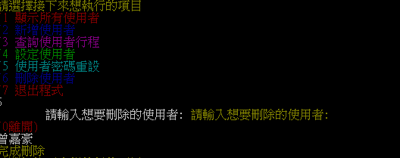
管理員使用手冊-刪除使用者介紹
步驟
開始功能區輸入6
輸入刪除帳號的姓名
輸入要刪除的使用者姓名就能將使用者刪除。
24

